Slide 1
Сказки С.Я.Маршака в гостях у малышей
Муниципальное дошкольное образовательное
учреждение «Детский сад № 5 «Звездочка»
г. Аткарска Саратовской области.
Воспитатель Ермилова Ирина Александровна

Slide 2
Программное содержание проекта:
Цель:
- развивать коммуникативные навыки детей;
- раскрыть творческий потенциал детей;
- развивать навыки общения в процессе театрализованных и развивающих игр;
- научить детей передавать характер героев с помощью жестов, мимики и других выразительных средств;
- развивать чувство языка, словарный запас, стилистическое богатство речи.

Slide 3
Цели:
Познакомить детей с произведениями
С. Я. Маршака «Сказка о глупом мышонке», «Сказка об умном мышонке» и др.
-прививать интерес и любовь к книге, чтению.
Задачи
Учить эмоционально воспринимать сказку, внимательно относиться к образному слову.
Запоминать и интонационно выразительно воспроизводить слова текста.
Воспитывать умение сопереживать персонажам.

Slide 4
Оформление книжного уголка

Slide 5
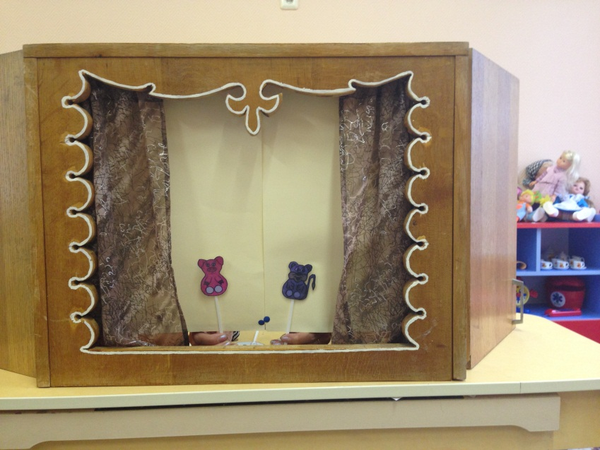
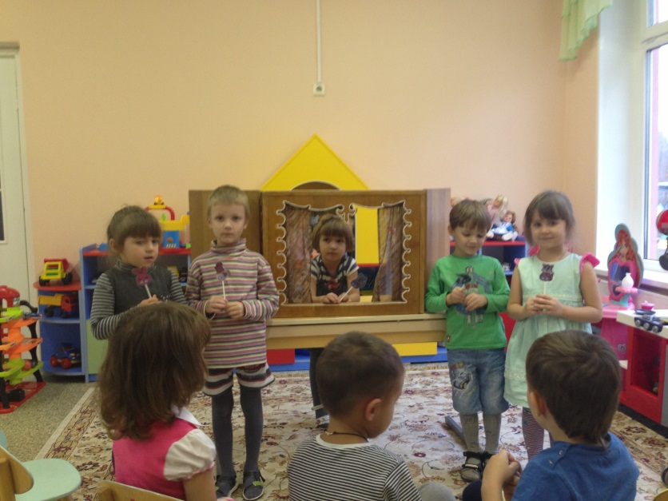
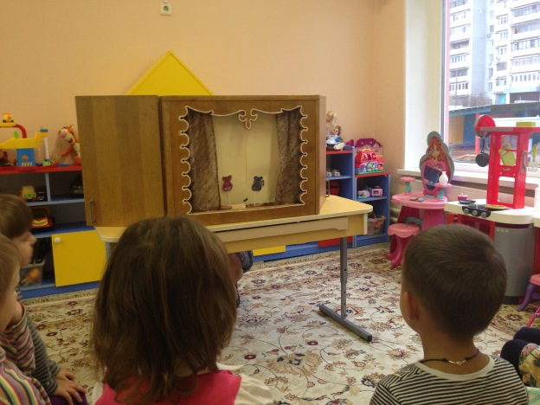
настольный театр «Сказка о глупом мышонке»
Цель:
формировать интерес к театрализованным играм, складывающийся в процессе просмотра небольших кукольных спектаклей,
стимулировать желание включиться в спектакль, дополняя отдельные фразы в диалогах героев,.

Slide 6
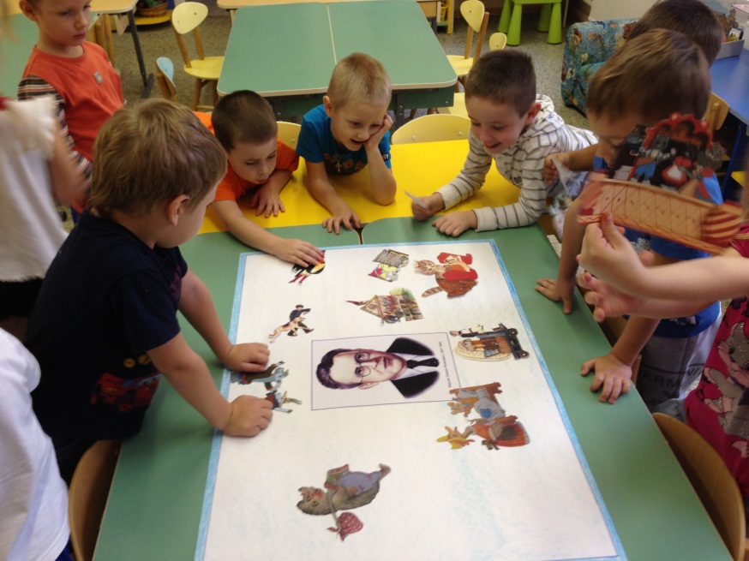
коллективная стен-газета «по сказкам С. Я. Маршака»
Цель:
воспитывать интерес к коллективной работе, вызвать интерес работать сообща, развивать самостоятельность и инициативу

Slide 7
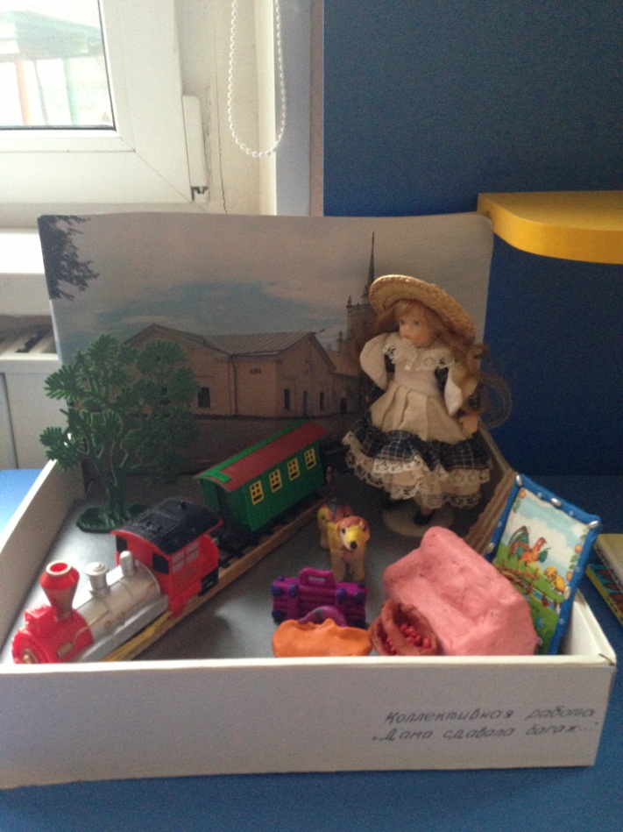
Коллективная работа по лепке: «Дама сдавала багаж …»
Цель:
воспитывать желание участвовать в к коллективной работе, развивать мелкую моторику руки.

Slide 8
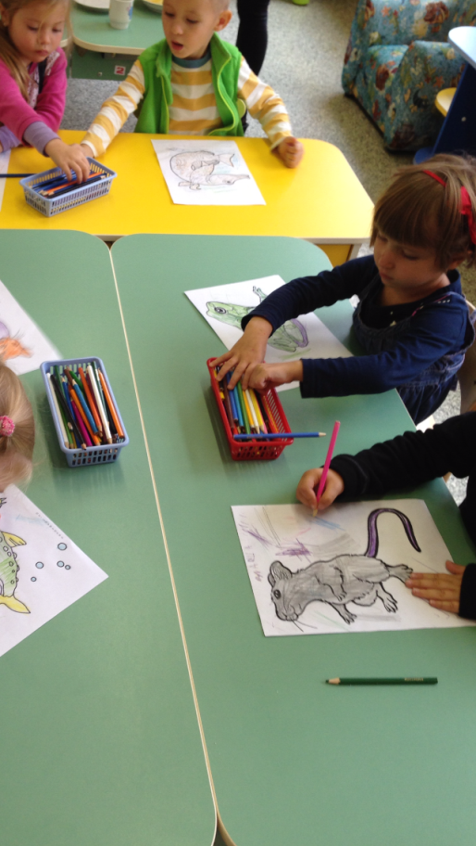
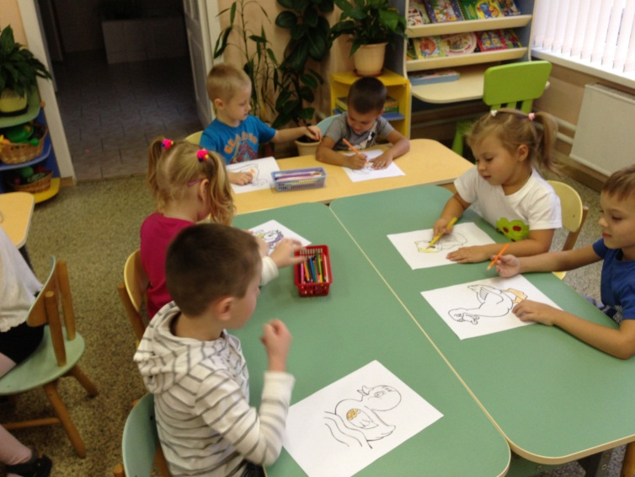
Рисование ««Любимые герои сказок Маршака»
Цель:
вызвать у детей интерес к сказочному образу, желание передать его в рисунке, закреплять приемы закрашивания больших поверхностей, развивать мелкую моторику руки.

Slide 9
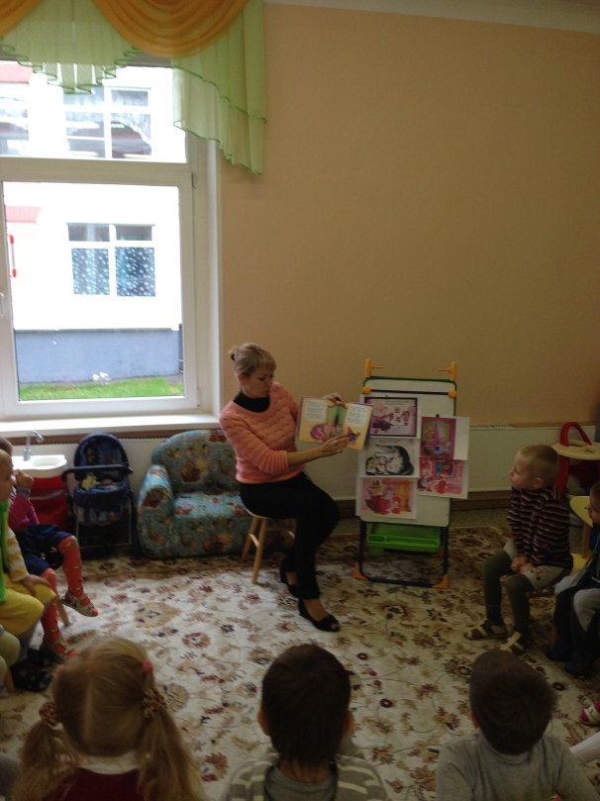
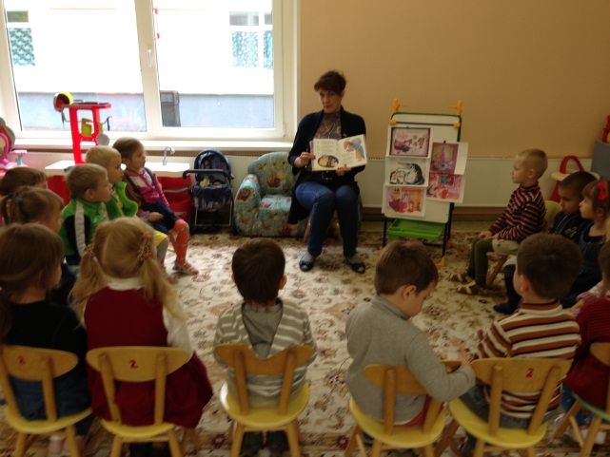
Чтение произведений С.Я. Маршака
Цель:
познакомить детей со сказками С. Маршака, формировать устойчивый интерес к чтению и книгам

Slide 10
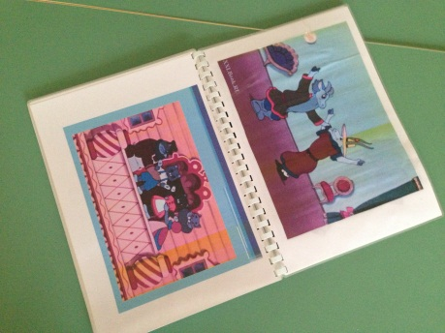
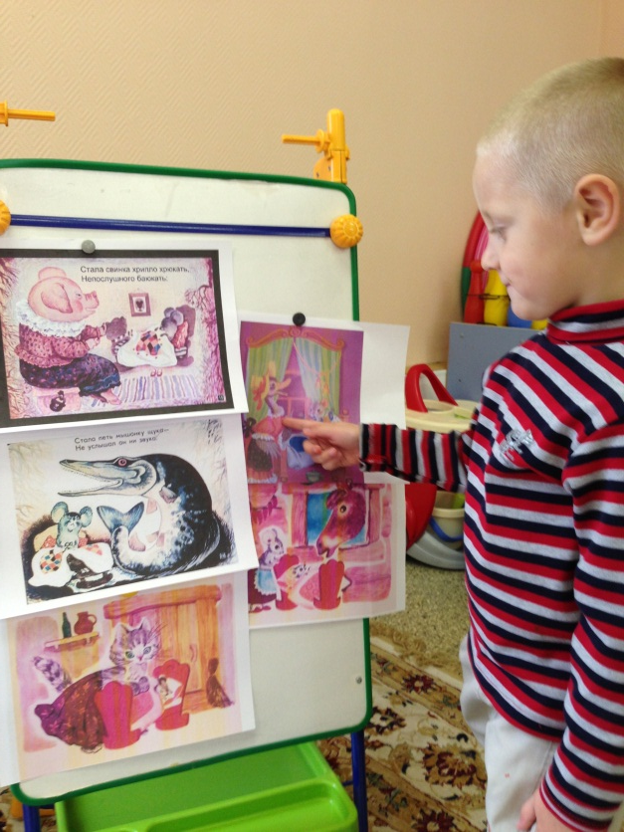
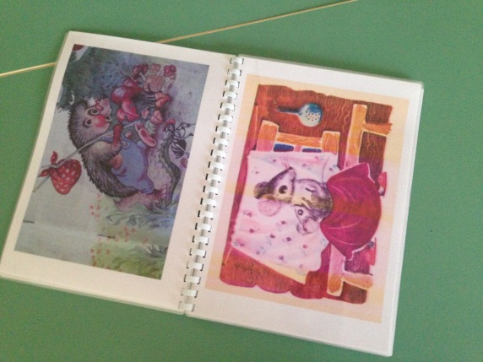
дидактическая игра «В мире сказок С.Я.Маршака»
Цель:
развивать память, внимание, активизировать речь детей
Воспитатель предлагает детям отгадать из какого произведения Маршака иллюстрация, рассказать данный фрагмент сказки.

Slide 11
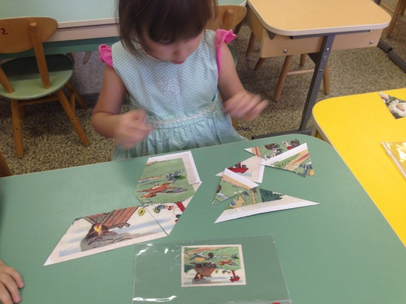
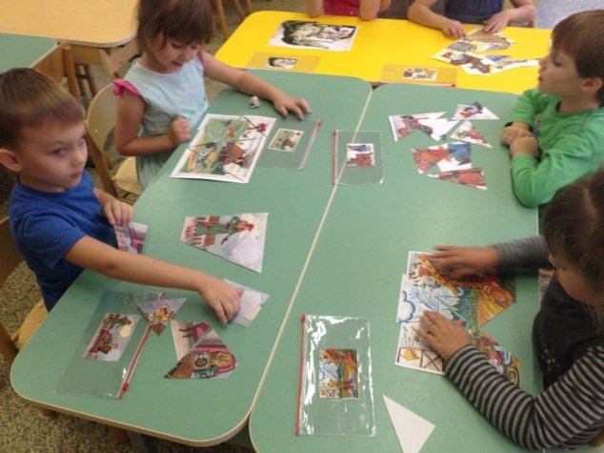
дидактическая игра «Разрезные картинки»
Воспитатель предлагает детям собрать разрезанную на части картинку и отгадать из какого она произведения.
Цель:
обучение детей правильному собиранию изображения предмета из отдельных частей; соотносить образ представления с целостным образом реального предмета, действовать путем прикладывания

Slide 12
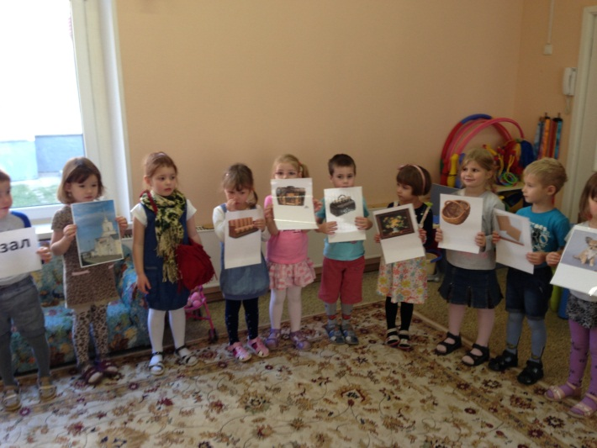
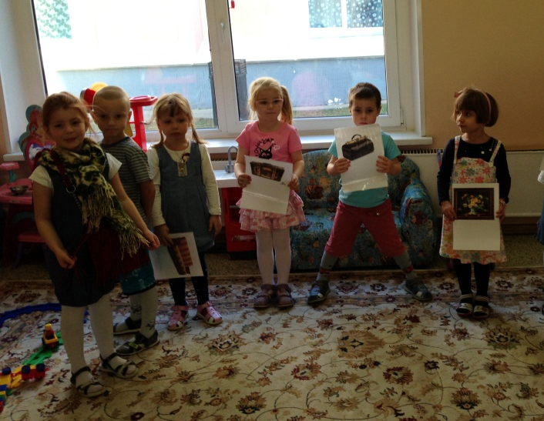
Спектакль «Багаж»

